Slide 1


pfSense
Router e Firewall
Aplicações de regras básicas de resistência ao “Flooding”
Martim Oliveira Jardim Freitas - 2021145193
Rodrigo Gonçalves Glória - 2022150127
Rafael José Oliveira Antunes - 2022144739

Slide 2

, o que é?
pfSense é uma ferramenta open-source baseada em FreeBSD;
Utilizada como router e firewall em ambientes profissionais e laboratoriais;
Funcionalidades Principais:
Gestão de tráfego (NAT, DHCP, DNS, aplicação de regras, etc.);
Monitorização de pacotes;
Aplicação de políticas de segurança.

Slide 3
Objetivos do Projeto
Simular um ambiente de rede vulnerável a ataques de flooding;
Configurar o pfSense para aplicar regras de mitigação:
TCP flood (SYN);
UDP flood;
ICMP (ping).
Observar efeitos com o Wireshark e validar a proteção.

Slide 4
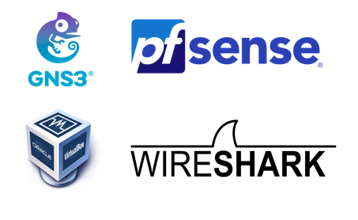
Ferramentas utilizadas
GNS3;
Wireshark;
pfSense como appliance do GNS3;
Máquinas virtuais no Virtual Box:
Kali Linux (máquina atacante);
Uma máquina Ubuntu e outra Windows (máquinas alvo).
Fig. 1

Slide 5
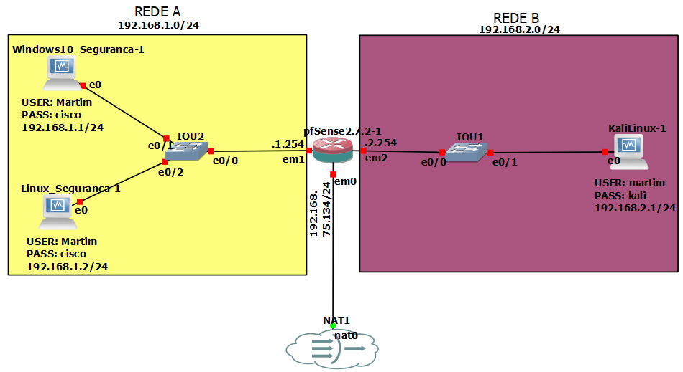
Topologia
Rede A - Rede de confiança com 2 terminais para configurar a firewall.
Rede B - Contém um terminal Kali Linux para efetuar os ataques.
Interface WAN - Acesso à internet através da NAT (IP por DHCP).
Fig. 2

Slide 6
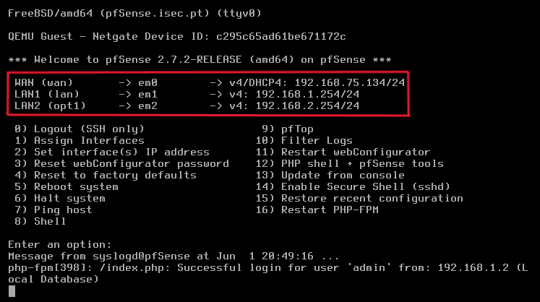
Atribuição das interfaces
De modo a cumprir os objetivos deste projeto, é necessário atribuir as interfaces físicas (em0, em1, em2, etc..) às interfaces lógicas (WAN, LAN1, LAN2);
As interfaces em0 e em1 são interfaces default que pertencem respetivamente à Wan e Lan1, sendo as restantes, criadas conforme necessário.
Fig. 3

Slide 7
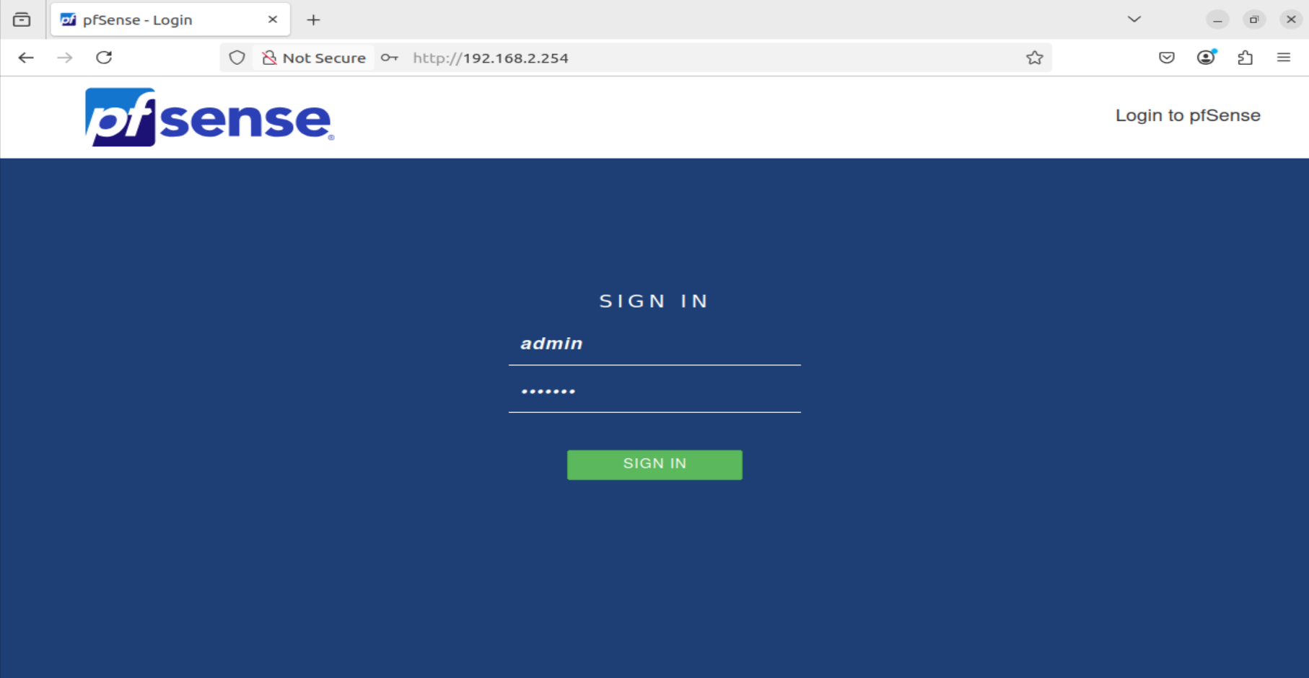
Acesso à GUI (Graphical User Interface)
Para aceder à GUI do pfSense, basta inserir no browser de qualquer terminal deste projeto, qualquer um dos IP’s atribuídos às interfaces do router/firewall.
Neste caso, os IP’s válidos seriam o 192.168.1.254, 192.168.2.254 e o 192.168.75.134.
As credenciais de acesso default são:
User: admin
Pass: pfsense
Fig. 4

Slide 8
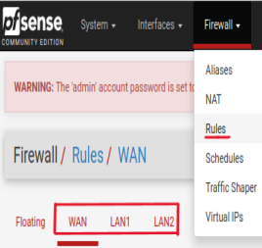
Rules - Overview
O que são?
São filtros de tráfego que definem o que é permitido ou bloqueado numa interface de rede (LAN, WAN, etc.).
Como funcionam?
Funcionam de forma sequencial, de cima para baixo (de preferência, da mais específica para menos específica);
Ações disponíveis:
Pass – permite passagem do tráfego;
Block – bloqueia o tráfego (sem fornecer feedback);
Reject – bloqueia e envia feedback ao emissor.
Onde se aplicam?
Na interface onde o tráfego entra no pfSense;
No caso deste projeto, como é o Kali Linux (Rede B) a injetar tráfego, é na LAN2 que as rules serão aplicadas.
Fig. 5

Slide 9
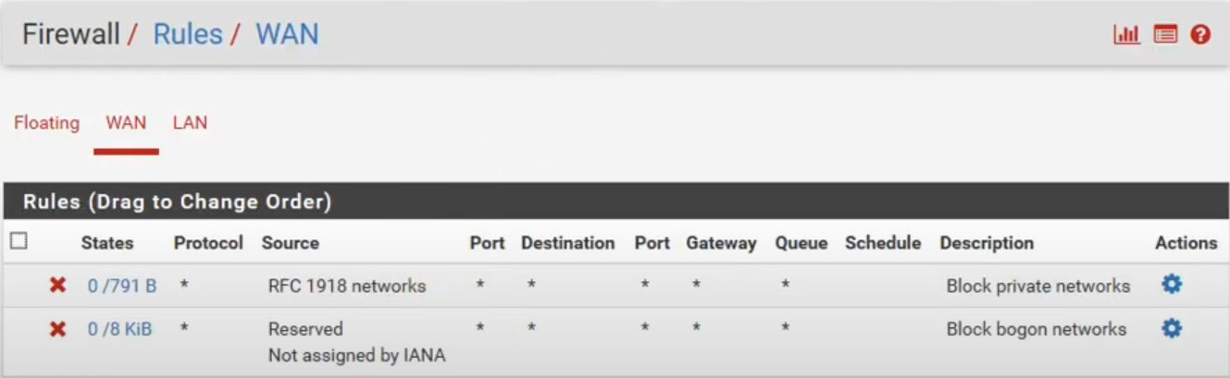
Rules - Interface WAN
Interface WAN Default Rules:
RFC 1918 networks (endereços privados) - Bloqueia qualquer tentativa de ligação à interface WAN a partir de endereços privados.
Reserved – Not Assigned by IANA - Bloqueia tráfego proveniente de endereços reservados ou ainda não atribuídos oficialmente pela IANA.
Fig. 6

Slide 10
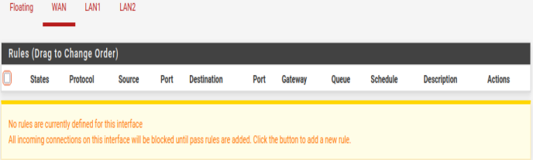
Rules - Interface WAN
Ao aplicar na consola do pfSense o comando ‘pfSsh.php playback enableallowallwan’ passamos a ter acesso à WEB.
Fig. 7

Slide 11
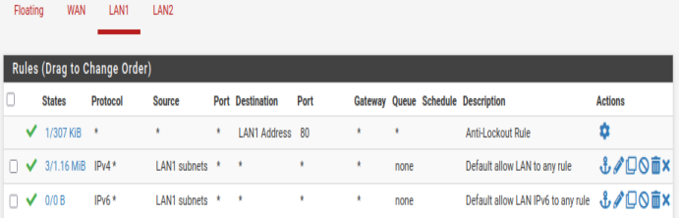
Rules - Interface LAN1
Anti-Lockout Rule: Regra pré-definida pelo pfSense que permite o acesso interface web (GUI) e por SSH ao pfSense a partir da LAN, independentemente das outras regras.
Evita o bloqueio da firewall (lockout) para o caso da eventual criação de uma regra que faça perder o acesso à GUI.
Crucial para a configuração inicial.
As outras duas regras são pré-definidas, e permanecem inalteradas.
Fig. 8

Slide 12
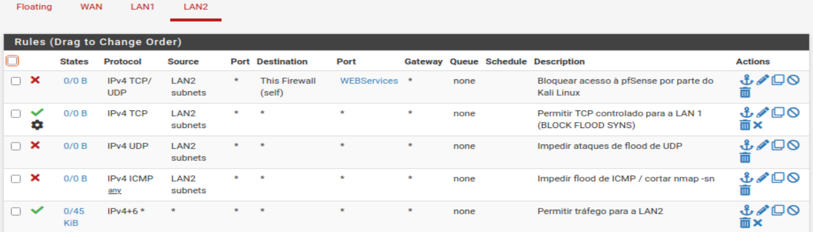
Rules - Interface LAN2
Na Figura 9 é possível observar todas as regras que foram aplicadas principalmente para bloquear ou até limitar o flooding;
Vamos agora analisá-las com atenção.
Fig. 9

Slide 13
PARTE EXPERIMENTAL

Slide 14
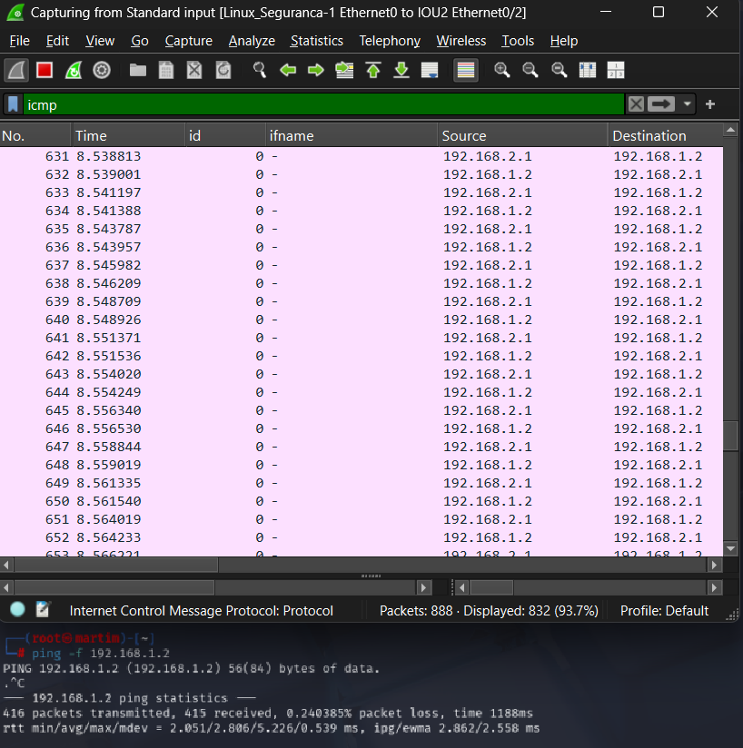
Bloqueio de flood de tráfego ICMP
O intuito desta regra é:
anular por completo a injeção de tráfego proveniente da rede B para a A através do comando: ‘ping -f 192.168.1.2’.
Na Figura 10 é possível encontrar uma imagem que prova o dano causado pelo comando antes da regra estar aplicada.
Fig. 10

Slide 15
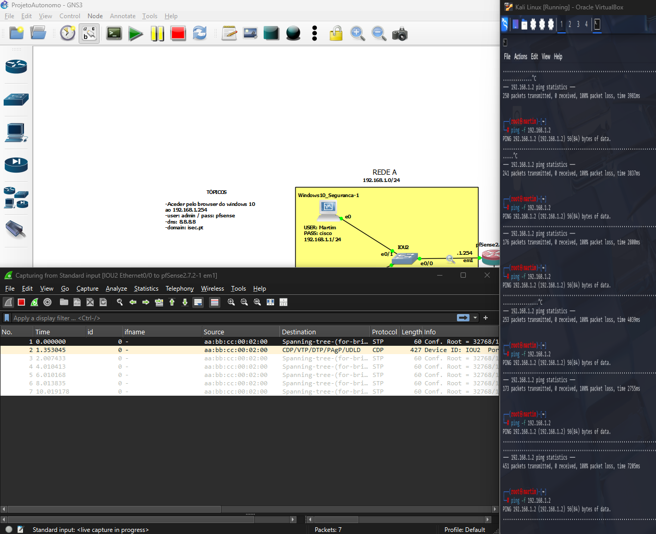
Bloqueio de flood de tráfego ICMP
Eis o que o Wireshark nos mostra após uma captura efetuada na interface da rede A entre o switch e o router;
No momento em que estamos a efetuar o flooding, o tráfego já não aparece no Wireshark.
Fig. 11

Slide 16
Bloquear acesso à GUI ao Kali Linux
Esta Regra não envolve bloqueio de flooding, mas impede o acesso do Kali Linux à GUI do pfSense;
Na secção Firewall →Aliases→Ports, criamos uma ‘alias’ chamada WEBServices que é basicamente um atalho que agrupa determinados elementos (IP’s, ports, URL’s), sendo neste caso, ‘ports’ (Figura 12);
A alias criada contém as portas 80,443 e 53 (HTTP, HTTPS, DNS) que são as portas usadas no acesso à WEB;
Fig. 12
A regra foi criada de modo a bloquear o tráfego TCP/UDP proveniente da LAN2 através de qualquer uma das portas da alias criada, com destino a todas as interfaces do router/firewall.
Fig. 13

Slide 17
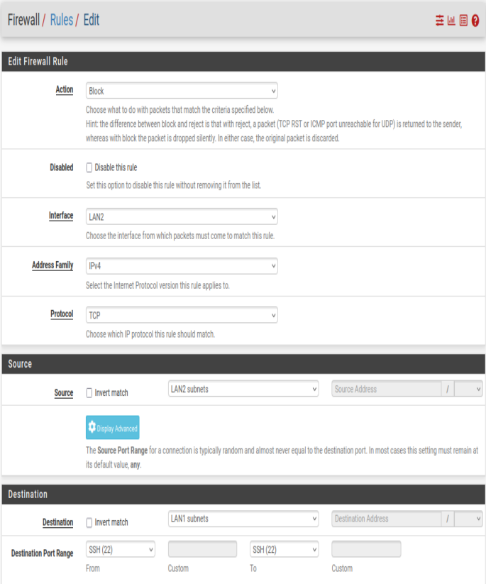
Bloquear tráfego TCP (SYN)
Desenvolvemos uma regra do tipo ‘BLOCK’ que impede o tráfego TCP (SYN) na porta 22(SSH) proveniente da rede B e como destino a rede A;
Para efetuar o ataque vamos usar o comando ‘hping3 -S -p 22 --flood 192.168.1.2’;
Estando esta regra aplicada, qualquer terminal da rede B deixa de conseguir aceder a terminais na rede A por SSH sendo ainda possível os terminais da rede A se acessarem uns aos outros.
Fig. 14

Slide 18
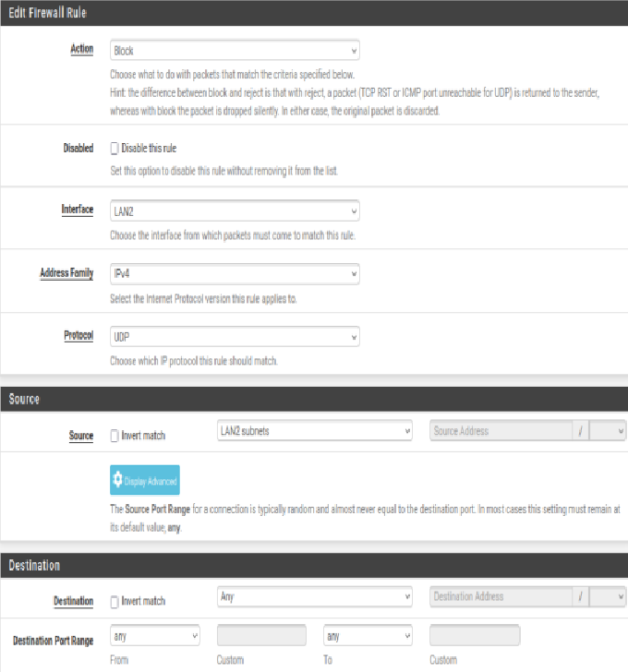
Bloquear tráfego UDP
Para impedir que o comando ‘hping3 --udp --flood -p 53 192.168.1.2’ cause alguma alteração na rede, foi desenvolvida uma regra à semelhança da efetuada para tráfego ICMP, que bloqueia ataques UDP provenientes da Rede B para qualquer destino.
Fig. 15

Slide 19
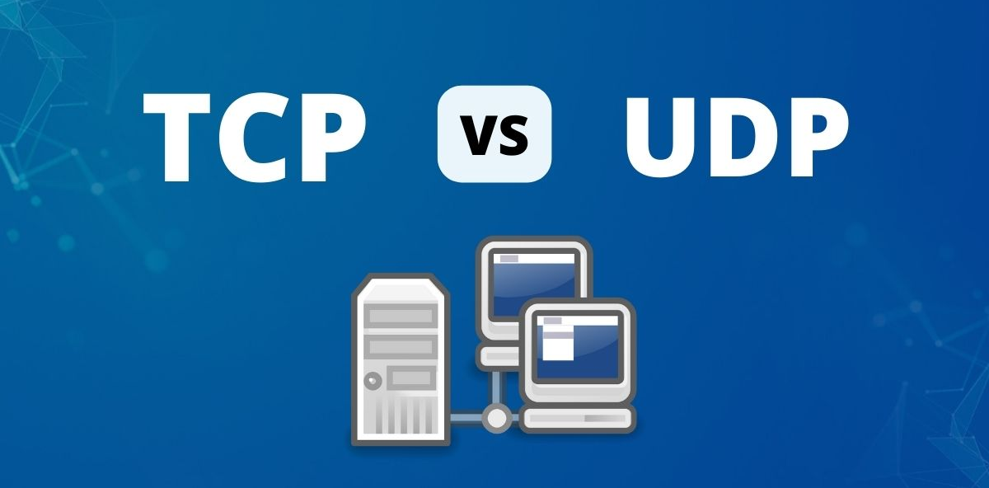
UDP vs TCP
Logo após ativar a regra que afeta o tráfego UDP, observamos que ao fazer uma nova tentativa de ataque, o tráfego ainda passa, mas no caso da regra para TCP isto não acontece.
Estes dois protocolos funcionam de forma diferente, por isso vamos analisar o comportamento de cada um dentro do contexto do projeto.
Fig. 16

Slide 20
UDP vs TCP
Como o UDP é stateless, se já existir uma entrada na tabela de estados, o tráfego continua a passar mesmo após a regra ter sido ativada porque o pfSense cria sessões temporárias (+/- 30 a 60 segundos) para manter o estado de fluxos UDP, daí só ser possível verificar ao fim desse tempo que os pacotes deixam então de ser vistos no Wireshark.
Já no caso do TCP, que é stateful, a firewall consegue identificar claramente o início (SYN) e o fim (FIN ou RST) de cada sessão. Assim, quando uma nova regra de bloqueio é aplicada, ela afeta imediatamente qualquer nova tentativa de ligação, que é o que se reflete no tráfego capturado.

